Slide 1
Τεχνικές Κινητοποίησης και Θεραπευτικοί Χειρισμοί (Θ)
Ανοικτά Ακαδημαϊκά Μαθήματα στο ΤΕΙ Αθήνας
Ενότητα 12: Βασικές αρχές κινητοποίησης νευρικού ιστού
Παλίνα Καρακασίδου PT, OMT, MManipTher, MSc, PhD
Το περιεχόμενο του μαθήματος διατίθεται με άδεια Creative Commons εκτός και αν αναφέρεται διαφορετικά | Το έργο υλοποιείται στο πλαίσιο του Επιχειρησιακού Προγράμματος «Εκπαίδευση και Δια Βίου Μάθηση» και συγχρηματοδοτείται από την Ευρωπαϊκή Ένωση (Ευρωπαϊκό Κοινωνικό Ταμείο) και από εθνικούς πόρους.

Slide 2
Νευρικός ιστός 1/2
Ο νευρικός ιστός είναι εφοδιασμένος να ανέχεται τα μηχανικά φορτία που δημιουργούνται κατά την διάρκεια των θέσεων και των κινήσεων που σχετίζονται με την καθημερινή δραστηριότητα,
Ο περιφερικός νευροπαθητικός πόνος αποτελεί έναν όρο που περιγράφει καταστάσεις που οι νευρικές ρίζες ή τα περιφερικά νευρικά στελέχη υπέστησαν κάκωση από μηχανικό ή/και χημικό ερέθισμα που υπερβαίνει τις φυσικές δυνατότητες του νευρικού ιστού,
Εκτός από τις ριζίτιδες και τις παγιδεύσεις των νεύρων, οι νευροπαθητικοί μηχανισμοί μπορεί να συνυπάρχουν και σε καταστάσεις π.χ., της επικονδυλίτιδας, της τενοντοπάθειας του αχίλλειου ή διαστρέμματα της ποδοκνημικής.
(Butler 2006)

Slide 3
Νευρικός ιστός 2/2
Θεωρείται ότι ο νευρικός ιστός έχει το χαρακτηριστικό να περιορίζει συγκεκριμένο συνδυασμό κινήσεων,
Όμως, μελέτες δείχνουν ότι σε ευαισθητοποιημένο νευρικό ιστό ο συνδυασμός των συγκεκριμένων κινήσεων περιορίζεται από την ενεργοποίηση των μυών,
Είναι αμφίβολο εάν ο συνδυασμός των κινήσεων θέτει σε τάση τον ευαισθητοποιημένο νευρικό ιστό.
(Butler 1996, Hall et al 1998)

Slide 4
Κλινικά χαρακτηριστικά νευροπαθητικού πόνου 1/2
Επιπολής καυστικός, αιχμηρός και παραισθητικός πόνος (δυσαισθητικός πόνος) που κατανέμεται σε δερματομιακές ζώνες,
Εν τω βάθει πόνος υπό μορφή σύσπασης ή κράμπας που μπορεί να κατανέμεται σε μυοτομιακές ή σκληροτομιακές ζώνες ή στην πορεία του νεύρου,
Ανταλγικές θέσεις που ανταποκρίνονται στην αποφόρτιση του νευρικού ιστού.

Slide 5
Κλινικά χαρακτηριστικά νευροπαθητικού πόνου 2/2
Περιορισμός των ενεργητικών και παθητικών κινήσεων,
Συμπτώματα που προκαλούνται μηχανικά μετά από πίεση ή τάση του νεύρου και που σχετίζονται με τον περιορισμό των ενεργητικών και παθητικών κινήσεων,
Κινητική ή αισθητική βλάβη που αντιστοιχεί στην κατανομή των συμπτωμάτων,
Σε οξείες καταστάσεις, συχνά δύσκολα μειώνονται τα συμπτώματα με την ανάπαυση και την φαρμακευτική αγωγή, ο πόνος φαίνεται σαν να έχει ‘δικό του μυαλό’.

Slide 6
Νευρικός ιστός – Εμβιομηχανική 1/7
Η επιμήκυνση του νεύρου κατά 4-7mm (5-10% μ.ο. 8%) προκαλεί φλεβική στάση στο επινεύριο και περινεύριο,
Η επιμήκυνση νεύρου κατά 8-12 mm (11-18% μ.ο. 15%) και διατήρηση της τάσης για 30 min προκαλεί πλήρη διακοπή της ενδονεύριας κυκλοφορίας καθώς και απώλεια της νευρικής αγωγιμότητας,
Η επιμήκυνση αυτή επέρχεται με εφαρμογή πολύ μικρής εξωτερικής δύναμης.

Slide 7
Νευρικός ιστός – Εμβιομηχανική 2/7
Μετά την αφαίρεση της τάσης η κυκλοφορία στις αρτηρίες και στα τριχοειδή επανέρχεται πλήρως,
Σε ορισμένες περιπτώσεις η επαναφορά της κυκλοφορίας σε μερικά φλεβίδια δεν επανέρχεται,
Η αγωγιμότητα μειώνεται σε 6% επιμήκυνσης και επανέρχεται μέσα 20 min.
(Lundborg & Rydevik 1973, Rydevik et al 1984, Kwan et al 1992)

Slide 8
Νευρικός ιστός – Εμβιομηχανική 3/7
Η συμπίεση του νεύρου κατά 30-50 mmHg προκαλεί στάση στα επινεύρια αγγεία, αύξηση της διαπερατότητας των αγγείων και μείωση της αξονικής μεταφοράς,
Αυτές οι αλλαγές αναστρέφονται πλήρως μετά από συμπίεση 1-2 ωρών,
Εάν το νεύρο υφίσταται επαναλαμβανόμενη ή παρατεταμένη συμπίεση στα ίδια επίπεδα συμπίεσης, τότε τα αποτελέσματα θα είναι παρατεταμένα που τελικά θα οδηγήσουν στην δυσλειτουργία του νεύρου,
Η συμπίεση του νεύρου κατά 60-80 mmHg προκαλεί την πλήρη ισχαιμία του.
(Rydevik et al 1984)

Slide 9
Νευρικός ιστός – Εμβιομηχανική 4/7
Τα μηχανικά χαρακτηριστικά της νευρικής ρίζας είναι πολύ χαμηλότερα από τα χαρακτηριστικά του νεύρου,
Η δύναμή τους αποτελεί το 10% της δύναμης του νεύρου και η ακαμψία το 20%.
(Beel et al 1986)

Slide 10
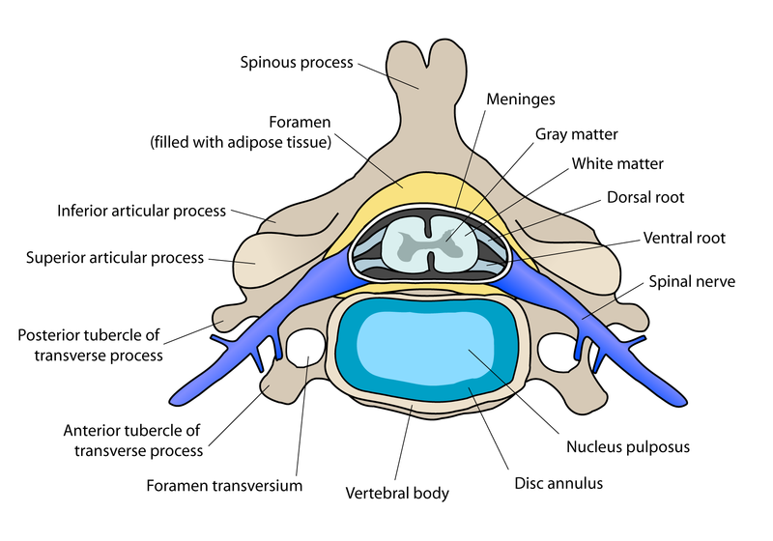
Νευρικός ιστός – Εμβιομηχανική 5/7
Ο νωτιαίος μυελός εκτείνεται από το ινιακό τρήμα έως τον Ο1,
Περιβάλλεται μαζί με την ιππουρίδα και τις νευρικές ρίζες από τις μήνιγγες,
Προσφύεται στα τοιχώματα του σπονδυλικού σωλήνα.
“Cervical vertebra english”, από Debivort διαθέσιμο με άδεια CC BY-SA 3.0
(Bauer et al 2008, Butler 1989)

Slide 11
Νευρικός ιστός – Εμβιομηχανική 6/7
Κατά την κάμψη του κορμού, ο νωτιαίος μυελός προσαρμόζεται στο αυξημένο μήκος του σπονδυλικού σωλήνα,
Κατά την κάμψη της κεφαλής, του αυχένα, του κορμού και των ισχίων, ο νωτιαίος μυελός κινείται κεφαλικά και κοιλιακά διατεινόμενος κατά 10% στην ραχιαία επιφάνειά του και 6% στην κοιλιακή,
Η κίνησή του δεν είναι ίδια σε όλα τα επίπεδα, με μεγαλύτερες τιμές στα επίπεδα Α1 (ουριαία 7 mm, Θ1 (κεφαλικά 7 mm) και Ο1 (10 mm ουριαία).

Slide 12
Νευρικός ιστός – Εμβιομηχανική 7/7
Σε άλλες μελέτες φαίνεται ότι ο μυελικός κώνος κινείται είτε κεφαλικά, είτε ουριαία είτε παραμένει στο ίδιο επίπεδο με μέσο όρο 0.6 mm (από 2 mm κεφαλικά έως 5 mm οριαία),
Η υπουρίδα διατείνεται και κινείται κοιλιακά,
Οι αυχενικές νωτιαίες ρίζες κινούνται λιγότερο, ενώ οι οσφυϊκές περισσότερο με μεγαλύτερη κίνηση να παρουσιάζει η Ι1 ρίζα (1cm).

Slide 13
Μήνιγγες - Λειτουργία
Προστατεύουν το ΚΝΣ παρέχοντας σταθερότητα μέσω:
Των προσφύσεων στα περιβάλλοντα οστά που αποτρέπουν τις πλάγιες κινήσεις του,
Του εγκεφαλονωτιαίου υγρού που ως μαλακή μάζα μετριάζει ή αποτρέπει τα πλήγματα,
Συμβάλλει στην ανάπτυξη του φλοιού του εγκεφάλου και στον σχηματισμό των εγκεφαλικών δομών,
Στους ενήλικες διατηρεί την ομοιόσταση του ΚΝΣ μέσω της έκκρισης τροφικών παραγόντων.
(Decimo et al 2012)

Slide 14
Εξέταση νευρικού ιστού
Κατανομή του πόνου,
Παρατήρηση: ανταλγική θέση,
Κινητικός έλεγχος: περιορισμένη ενεργητική & παθητική τροχιά,
Ψηλάφηση: συγκεκριμένου νεύρου,
Νευρολογικός έλεγχος: αισθητικότητα (επιπολής, εν τω βάθει), αντανακλαστικά, μύες κλειδιά,
Νευροδυναμικές δοκιμασίες: ωλένιου, μέσου, κερκιδικού, ισχιακού, μηριαίου νεύρου.
( Hall & Elvey 1999)

Slide 15
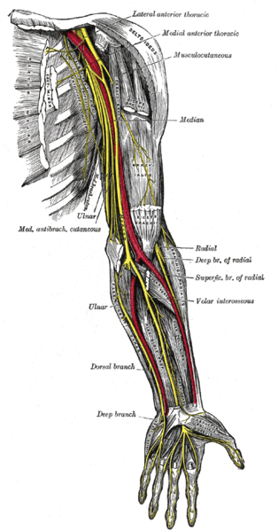
Ψηλάφηση μέσου νεύρου
Ψηλαφάται στο άνω ήμισυ της έσω επιφάνειας του βραχιονίου:
Έξω από τον ψηλαφητό σφυγμό της βραχιόνιας αρτηρίας,
Στον αγκώνα ψηλαφάται προς τα έσω του τένοντα του δικεφάλου ή της βραχιόνιας αρτηρίας,
Στον καρπό: ψηλαφάται έμμεσα στον καρπιαίο σωλήνα.
“Nerves of the left upper extremity”, από Lipothymia διαθέσιμο ως κοινό κτήμα

Slide 16
Ψηλάφηση ωλένιου νεύρου
Ψηλαφάτε στην έσω επιφάνεια του βραχιονίου:
Είναι λεπτότερο από το μέσο νεύρο και βρίσκεται προς τα έσω της βραχιόνιας αρτηρίας,
Στον αγκώνα: στην αύλακα της έσω επιφάνειας,
Στον καρπό: στο κανάλι του Guyon.
“Nerves of the left upper extremity”, από Lipothymia διαθέσιμο ως κοινό κτήμα

Slide 17
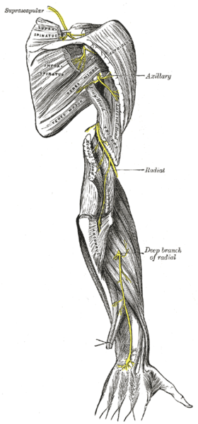
Ψηλάφηση κερκιδικού νεύρου
Στον βραχίονα: πίσω από το δελτοειδές τράχισμα,
Στον αγκώνα: στην στοά του Frohse,
Στον καρπό: στην ανατομική ‘ταμπακέρα’.
“Gray818”, από Pngbot διαθέσιμο ως κοινό κτήμα

Slide 18
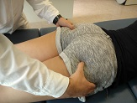
Ψηλάφηση ισχιακού νεύρου
Στην έξοδό του κάτω από τον απιοειδή μυ,
Στην πορεία: στο μέσον της γραμμής που ενώνει τον μεγάλο τροχαντήρα με το ισχιακό κύρτωμα.
 Προσωπικά αρχεία
Walsh & Hall 2009; Reichert 2010

Slide 19
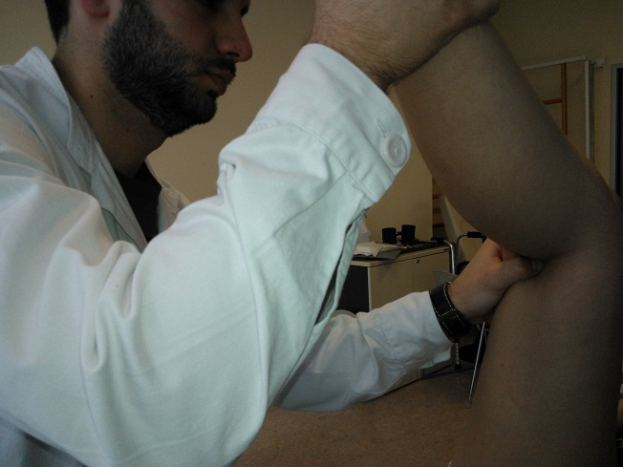
Ψηλάφηση κνημιαίου νεύρου
Ψηλαφάται στο μέσος της ιγνυακής γραμμής.
(Walsh & Hall 2009; Reichert 2010)
 Προσωπικά αρχεία
 Προσωπικά αρχεία

Slide 20
Ψηλάφηση κοινού περονιαίου νεύρου
Ψηλαφάται πίσω από την κεφαλή της περόνης.
(Walsh & Hall 2009; Reichert 2010)
 Προσωπικά αρχεία

Slide 21
Ψηλάφηση μηριαίου νεύρου
Ψηλαφάται ουριαία ως προς το μέσον του βουβωνικού συνδέσμου και προς τα έξω της μηριαίας αρτηρίας.
(Hall & Elvey 1999; Reichert 2010)
 Προσωπικά αρχεία

Slide 22
Νευροδιναμικές δοκιμασίες 1/2
Οι νευροδυναμικές δοκιμασίες φέρουν σε τάση το νευρικό σύστημα μέσω των κινήσεων των αρθρώσεων οι οποίες αλλάζουν τις διαστάσεις του περιβάλλοντος που περιβάλλει τις συγκεκριμένες νευρικές δομές,
Η σειρά εκτέλεσης των κινήσεων δεν επηρεάζει το τελικό αποτέλεσμα,
Όμως για την αντικειμενικότερη αξιολόγηση των νευροδυναμικών δοκιμασιών για το άνω άκρο είναι καλύτερα η τελική κίνηση να γίνεται στον αγκώνα.

Slide 23
Νευροδιναμικές δοκιμασίες 2/2
Για να θεωρηθεί θετική μία δοκιμασία θα πρέπει:
Να αναπαράγει τα συμπτώματα του ασθενή ή τα συνοδά συμπτώματα,
Η κίνηση της περιφερικότερης άρθρωσης να αλλάζει τα συμπτώματα (διαφοροδιάγνωση δομών),
Να υπάρχει διαφορά μεταξύ της πάσχουσας και μη πάσχουσας πλευράς ή να υπάρχει απόκλιση από την φυσιολογική αίσθηση που νιώθουν τα συμπτωματικά άτομα κατά την εφαρμογή της δοκιμασίας.

Slide 24
Δοκιμασία για το μέσο νεύρο (Α₅)₆,₇,₈, Θ₁
Απαγωγή/έξω στροφή του ώμου,
Απαλή σταθεροποίηση της ωμοπλάτης (χωρίς να γίνεται η κατάσπασή της),
Υπτιασμός του αντιβραχίου,
Έκταση καρπού/δακτύλων,
Έκταση αγκώνα,
Για αύξηση της τάσης προστίθεται η αντίθετη πλάγια κάμψη κεφαλής,
Για μείωση της τάσης προστίθεται η σύστοιχη πλάγια κάμψη κεφαλής.

Slide 25
Δοκιμασία για το ωλένιο νεύρο Α(₇),₈, Θ₁
Ασθενής σε ύπτια θέση,
Απαγωγή/έξω στροφή του ώμου,
Απαλή σταθεροποίηση της ωμοπλάτης (χωρίς να γίνεται η κατάσπασή της),
Πρηνισμός αντιβραχίου,
Έκταση/κερκιδική απόκλιση του καρπού,
Έκταση δακτύλων,
Έκταση αγκώνα,
Αλλαγή τάσης με πλάγιες κάμψεις κεφαλής.

Slide 26
Δοκιμασία για κερκιδικό νεύρο (Α₅)₆,₇,₈, Θ₁
Ασθενής σε ύπτια θέση,
Απαγωγή/έκταση έσω στροφή ώμου,
Απαλή σταθεροποίηση της ωμοπλάτης (χωρίς να γίνεται η κατάσπασή της),
Πρηνισμός αντιβραχίου,
Κάμψη/ωλένια απόκλιση καρπού,
Κάμψη δακτύλων,
Έκταση αγκώνα,
Αλλαγή τάσης με πλάγιες κάμψεις κεφαλής.

Slide 27
Δοκιμασία για ισχιακό νεύρο Ο₄,₅ Ι₁,₂,₃ – SLR
Ασθενής σε ύπτια θέση,
Μπορεί να γίνει είτε με αρχική κίνηση στην ποδοκνημική, είτε στο ισχίο, είτε στο γόνατο,
Αρχική κίνηση στην ποδοκνημική:
Ραχιαία κάμψη ποδοκνημικής - κάμψη ισχίου
Αρχική κίνηση στο ισχίο:
Κάμψη ισχίου – ραχιαία κάμψη ποδοκνημικής
Αρχική κίνηση στο γόνατο:
Κάμψη γόνατος /ισχίου – ραχιαία κάμψη ποδοκνημικής
Για αύξηση της τάσης προστίθεται προσαγωγή/έσω στροφή του ισχίου και κάμψη της κεφαλής.

Slide 28
Δοκιμασία για ισχιακό νεύρο – Slump test
Ασθενής σε καθιστή θέση με τα χέρια πιασμένα πίσω από την πλάτη,
Κάμψη κορμού και κεφαλής,
Ραχιαία κάμψη ποδοκνημικής,
Έκταση γόνατος,
Για μείωση της τάσης εκτείνεται ελαφρώς το κεφάλι.

Slide 29
Δοκιμασία για μηριαίο νεύρο Ο₂,₃,₄
Πρηνής θέση με το κεφάλι στραμμένο προς τον θεραπευτή:
Κάμψη γόνατος.
Πλάγια θέση:
Κάμψη κεφαλής/κορμού,
Κάμψη γόνατος,
Έκταση ισχίου,
Για μείωση της τάσης το κεφάλι εκτείνεται.
 Προσωπικά αρχεία

Slide 30
Νευροδυναμικές δοκιμασίες
Εκτελούνται παθητικά,
Ο θεραπευτής θα πρέπει να ανιχνεύει αλλαγές στον μυϊκό τόνο ή στην μυϊκή δραστηριότητα ταυτόχρονα με την αντίληψη του πόνου από τον ασθενή,
Η αυξημένη μυϊκή δραστηριότητα είναι η απεικόνιση της ευαισθητοποίησης του νευρικού ιστού που εξετάζεται και εμφανίζεται με την αυξημένη αντίσταση στην κίνηση,
Αυτή η αντίσταση θα πρέπει να συμπίπτει με την αναφορά του ασθενή για έναρξη του πόνου και αναπαραγωγή των συμπτωμάτων.
(Hall et al 1998)

Slide 31
Εγκυρότητα και αξιοπιστία
Ψηλάφηση του ισχιακού, κνημιαίου και κοινού περονιαίου :
Αξιοπιστία: 0.80, 0,70, 0,79 αντίστοιχα,
Εγκυρότητα: ευαισθησία = 0.83, ακρίβεια = 0.73.
Νευροδυναμικές δοκιμασίες :
Για το μέσο νεύρο: ICC = 0.98,
Για το ισχιακό νεύρο: ICC = 0.95,
Για το slump test: κ = 0.89.
(Walsh & Hall 2009, Coppieters et al 2002, Chow et al 1994, Philip et al 1989)

Slide 32
Θεραπεία του νευρικού ιστού με προσέγγιση manual therapy
Υπάρχουν τρεις θεραπευτικές προσεγγίσεις για την αντιμετώπιση πόνου που οφείλεται σε δυσλειτουργία του νευρικού ιστού:
Προσέγγιση κατά Kaltenborn.
Προσέγγιση κατά Elvey.
Προσέγγιση κατά Butler.

Slide 33
Προσέγγιση κατά Kaltenborn
Εφαρμογή έλξης με τα χέρια του φ/τη:
Στην χαλαρή θέση της ΣΣ.
Στην ανταλγική θέση της ΣΣ.
Σε θέση τρισδιάστατης προτοποθέτησης της ΣΣ.

Slide 34
Προσέγγιση κατά Elvey 1/4
Η θεραπεία του νευρικού ιστού στο manual therapy περιλαμβάνει την παθητική κινητοποίηση των ιστών που περιβάλλουν το νεύρο με ήπια και ελεγχόμενη ταλάντωση και εν συνεχεία την ενεργοποίηση των αναχαιτισμένων μυών.
Οι τεχνικές που προτείνει:
Πλάγια ολίσθηση της αυχενικής σπονδυλικής μονάδας ή πλάγια κάμψη της οσφυϊκής σπονδυλικής μονάδας υπό μορφή ταλάντωσης – κινητοποιούν το μεσοσπονδύλιο τρήμα σε σχέση με την νευρική ρίζα.
Ταλάντωση της ωμικής ζώνης κινητοποιεί την ρίζα σε σχέση με τον μεσοσπονδύλιο τρήμα.
Κατά την κινητοποίηση δεν πρέπει να αναπαράγονται τα συμπτώματα του ασθενούς.
Η διάταση που επηρεάζει τον νευρικό ιστό θα πρέπει να αποφεύγεται .
(Elvey 1986, 1997, Elvey & Hall 1998)

Slide 35
Προσέγγιση κατά Elvey 2/4
Οι τεχνικές του βασίζονται στον μηχανισμό της μηχανο-ευαισθητοποίησης του νευρικού ιστού,
Η κάκωση ή η χημική ή η φλεγμονώδης διαδικασία ευαισθητοποιεί το νεύρο με αποτέλεσμα τον πόνο και την μυοσκελετική δυσλειτουργία,
Ο προστατευτικός αντανακλαστικός μυϊκός σπασμός αποτρέπει την ενεργητική ή την παθητική κίνηση που είναι επώδυνη λόγω της κίνησης ολίσθησης του περιφερικού νεύρου,
Αλλάζει η στάση του ασθενούς έτσι ώστε να βραχυνθεί το ανατομικό μήκος του μέλους από το οποίο διέρχεται το ευαισθητοποιημένο νεύρο.

Slide 36
Προσέγγιση κατά Elvey 3/4
Οι τεχνικές αυτές μειώνουν τον πόνο και βελτιώνουν την νευροδυναμική,
Με τον ώμο σε απαγωγή 30^{ο} και έξω στροφή, η πλάγια ολίσθηση του Α5/Α6 επιπέδου, προκαλεί κίνηση του μέσου νεύρου κατά 3.3 mm στο αντιβράχιο.
(Allison et al 2002, Brochwicz 2013)

Slide 37
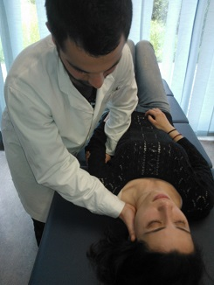
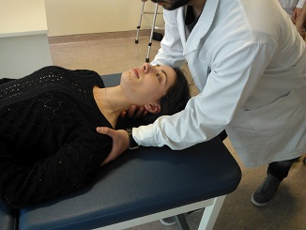
Προσέγγιση κατά Elvey 4/4
 Προσωπικά αρχεία

Slide 38
Προσέγγιση κατά Butler 1/9
Η θεραπεία του νευρικού ιστού θα πρέπει να περιλαμβάνει την παθητική και την ενεργητική κινητοποίηση του νεύρου σε σχέση με το περιβάλλον του είτε μέσω της ολίσθησης του νεύρου είτε μέσω της τάσης του.
Εάν είναι απαραίτητο και εφ’ όσον το νεύρο δεν είναι πολύ ευαίσθητο και δεν υπάρχει άμεσο τραύμα, γίνεται επιμήκης μάλαξη στο νεύρο και στους ιστούς που το περιβάλλουν φέροντας το νεύρο σε θέση τάσης.

Slide 39
Προσέγγιση κατά Butler 2/9
Στις τεχνικές ολίσθησης περιλαμβάνεται η εναλλαγή των κινήσεων έτσι ώστε η μία άρθρωση να φέρνει το νεύρο σε τάση, ενώ η άλλη να το χαλαρώνει,
Στις τεχνικές τάσης όλες οι κινήσεις των αρθρώσεων φέρνουν σε τάση το νεύρο.

Slide 40
Προσέγγιση κατά Butler 3/9
Εφαρμόζοντας τις τεχνικές ολίσθησης και τάσης στο μέσο και ωλένιο νεύρο, παρατηρήθηκε ότι:
Το μέσο νεύρο κινείται στον καρπό:
κατά 12.6 mm εφαρμόζοντας τεχνική ολίσθησης με αποτέλεσμα να παραμορφώνεται κατά 0.8%,
κατά 6.1 mm εφαρμόζοντας τεχνική τάσης με αποτέλεσμα να παραμορφώνεται κατά 6.8%.
Coppieters & Butler 2008

Slide 41
Προσέγγιση κατά Butler 4/9
Το ωλένιο νεύρο κινείται στον αγκώνα:
κατά 8.3 mm εφαρμόζοντας τεχνική ολίσθησης με αποτέλεσμα να παραμορφώνεται κατά 0.4%,
κατά 3.8 mm εφαρμόζοντας τεχνική τάσης με αποτέλεσμα να παραμορφώνεται κατά 9.8%.
Coppieters & Butler 2008

Slide 42
Προσέγγιση κατά Butler 5/9
Οι τεχνικές ολίσθησης του νεύρου είναι, ήπιες και μπορεί να ενδείκνυνται σε οξείες κακώσεις, σε μετεγχειρητική διαχείριση και σε καταστάσεις που μπορεί να οδηγούν σε ερεθισμό ή παγίδευση νεύρου όπως είναι η αιμορραγία και η φλεγμονή γύρω από το νεύρο,
Οι τεχνικές τάσης είναι περισσότερο έντονες και μπορεί να μειώνουν το ενδονευρικό οίδημα και την αγγειακή βλάβη μέσω της αυξομείωσης της ενδονευρικής πίεσης,
Η αυξομείωση της πίεσης μπορεί να υπάρχει και με την εφαρμογή της τεχνικής ολίσθησης.
(Coppieters & Butler 2008)

Slide 43
Προσέγγιση κατά Butler 6/9
Η εφαρμογή ολίσθησης πιθανώς να :
Αυξάνει την απορρόφηση των φλεγμονωδών προϊόντων μέσα και γύρω από το νεύρο,
Μειώνει την ινοβλαστική δραστηριότητα και να ελαχιστοποιεί τον σχηματισμό ουλώδους ιστού,
Αποτρέπει τον σχηματισμό των μετεγχειρητικών συμφύσεων,
Μειώνει την ενδονευρική φλεβική συμφόρηση και ως εκ τούτου να μειώνει την ενδονευρική πίεση.
(Coppieters & Butler 2008)

Slide 44
Προσέγγιση κατά Butler 7/9
Μάλαξη περιφερικού νεύρου που γίνεται κατά μήκος του νεύρου π.χ., στην αύλακα της έσω επιφάνειας του αγκώνα για το ωλένιο νεύρο, το οποίο μπορεί να προτοποθετηθεί σε σχετική τάση,
Θεραπεία με κινητοποίηση ολίσθησης περιφερικού νεύρου: το ένα άκρο του νεύρου φέρεται σε τάση, ενώ το άλλο φέρεται σε χαλάρωση,
Θεραπεία με κινητοποίηση τάσης του περιφερικού νεύρου: και τα δύο άκρα του νεύρου φέρονται σε τάση.

Slide 45
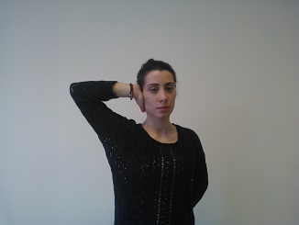
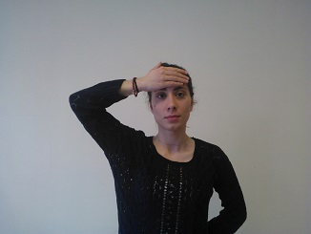
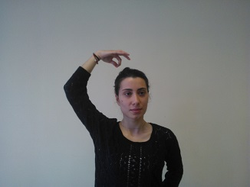
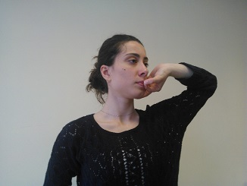
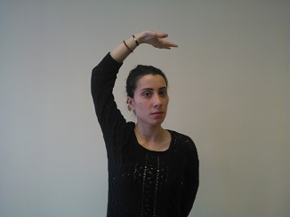
Προσέγγιση κατά Butler 8/9
Ασκήσεις για προοδευτική κινητοποίηση του ωλένιου νεύρου.
 Προσωπικά αρχεία

Slide 46
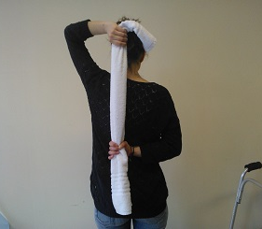
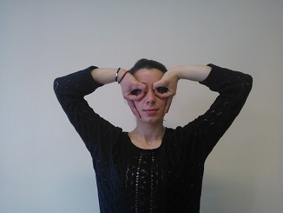
Προσέγγιση κατά Butler 9/9
Ασκήσεις για έντονη κινητοποίηση του ωλένιου νεύρου.
«Σκούπισμα της πλάτης»
«Γυαλιά»
 Προσωπικά αρχεία

Slide 47
Τέλος Ενότητας

Slide 48
Σημειώματα

Slide 49
Σημείωμα Αναφοράς
Copyright Τεχνολογικό Εκπαιδευτικό Ίδρυμα Αθήνας, Παλίνα Καρακασίδου 2014. Παλίνα Καρακασίδου. «Τεχνικές Κινητοποίησης και Θεραπευτικοί Χειρισμοί (Θ). Ενότητα 12: Βασικές αρχές κινητοποίησης νευρικού ιστού». Έκδοση: 1.0. Αθήνα 2014. Διαθέσιμο από τη δικτυακή διεύθυνση: ocp.teiath.gr.

Slide 50
Σημείωμα Αδειοδότησης
Το παρόν υλικό διατίθεται με τους όρους της άδειας χρήσης Creative Commons Αναφορά, Μη Εμπορική Χρήση Παρόμοια Διανομή 4.0 [1] ή μεταγενέστερη, Διεθνής Έκδοση. Εξαιρούνται τα αυτοτελή έργα τρίτων π.χ. φωτογραφίες, διαγράμματα κ.λ.π., τα οποία εμπεριέχονται σε αυτό. Οι όροι χρήσης των έργων τρίτων επεξηγούνται στη διαφάνεια «Επεξήγηση όρων χρήσης έργων τρίτων».
Τα έργα για τα οποία έχει ζητηθεί άδεια αναφέρονται στο «Σημείωμα Χρήσης Έργων Τρίτων».
[1] http://creativecommons.org/licenses/by-nc-sa/4.0/
Ως Μη Εμπορική ορίζεται η χρήση:
που δεν περιλαμβάνει άμεσο ή έμμεσο οικονομικό όφελος από την χρήση του έργου, για το διανομέα του έργου και αδειοδόχο
που δεν περιλαμβάνει οικονομική συναλλαγή ως προϋπόθεση για τη χρήση ή πρόσβαση στο έργο
που δεν προσπορίζει στο διανομέα του έργου και αδειοδόχο έμμεσο οικονομικό όφελος (π.χ. διαφημίσεις) από την προβολή του έργου σε διαδικτυακό τόπο
Ο δικαιούχος μπορεί να παρέχει στον αδειοδόχο ξεχωριστή άδεια να χρησιμοποιεί το έργο για εμπορική χρήση, εφόσον αυτό του ζητηθεί.

Slide 51
Επεξήγηση όρων χρήσης έργων τρίτων
©
Δεν επιτρέπεται η επαναχρησιμοποίηση του έργου, παρά μόνο εάν ζητηθεί εκ νέου άδεια από το δημιουργό.
διαθέσιμο με άδεια CC-BY
Επιτρέπεται η επαναχρησιμοποίηση του έργου και η δημιουργία παραγώγων αυτού με απλή αναφορά του δημιουργού.
διαθέσιμο με άδεια CC-BY-SA
Επιτρέπεται η επαναχρησιμοποίηση του έργου με αναφορά του δημιουργού, και διάθεση του έργου ή του παράγωγου αυτού με την ίδια άδεια.
διαθέσιμο με άδεια CC-BY-ND
Επιτρέπεται η επαναχρησιμοποίηση του έργου με αναφορά του δημιουργού.
Δεν επιτρέπεται η δημιουργία παραγώγων του έργου.
διαθέσιμο με άδεια CC-BY-NC
Επιτρέπεται η επαναχρησιμοποίηση του έργου με αναφορά του δημιουργού.
Δεν επιτρέπεται η εμπορική χρήση του έργου.
διαθέσιμο με άδεια CC-BY-NC-SA
Επιτρέπεται η επαναχρησιμοποίηση του έργου με αναφορά του δημιουργού
και διάθεση του έργου ή του παράγωγου αυτού με την ίδια άδεια.
Δεν επιτρέπεται η εμπορική χρήση του έργου.
διαθέσιμο με άδεια CC-BY-NC-ND
Επιτρέπεται η επαναχρησιμοποίηση του έργου με αναφορά του δημιουργού.
Δεν επιτρέπεται η εμπορική χρήση του έργου και η δημιουργία παραγώγων του.
διαθέσιμο με άδεια
CC0 Public Domain
Επιτρέπεται η επαναχρησιμοποίηση του έργου, η δημιουργία παραγώγων αυτού και η εμπορική του χρήση, χωρίς αναφορά του δημιουργού.
διαθέσιμο ως κοινό κτήμα
Επιτρέπεται η επαναχρησιμοποίηση του έργου, η δημιουργία παραγώγων αυτού και η εμπορική του χρήση, χωρίς αναφορά του δημιουργού.
χωρίς σήμανση
Συνήθως δεν επιτρέπεται η επαναχρησιμοποίηση του έργου.

Slide 52
Διατήρηση Σημειωμάτων
Οποιαδήποτε αναπαραγωγή ή διασκευή του υλικού θα πρέπει να συμπεριλαμβάνει:
το Σημείωμα Αναφοράς
το Σημείωμα Αδειοδότησης
τη δήλωση Διατήρησης Σημειωμάτων
το Σημείωμα Χρήσης Έργων Τρίτων (εφόσον υπάρχει)
μαζί με τους συνοδευόμενους υπερσυνδέσμους.

Slide 53
Χρηματοδότηση
Το παρόν εκπαιδευτικό υλικό έχει αναπτυχθεί στo πλαίσιo του εκπαιδευτικού έργου του διδάσκοντα.
Το έργο «Ανοικτά Ακαδημαϊκά Μαθήματα στο ΤΕΙ Αθηνών» έχει χρηματοδοτήσει μόνο την αναδιαμόρφωση του εκπαιδευτικού υλικού.
Το έργο υλοποιείται στο πλαίσιο του Επιχειρησιακού Προγράμματος «Εκπαίδευση και Δια Βίου Μάθηση» και συγχρηματοδοτείται από την Ευρωπαϊκή Ένωση (Ευρωπαϊκό Κοινωνικό Ταμείο) και από εθνικούς πόρους.

